Slide 1

Alkalmazott Humántudományok Intézete
https://ahi.nye.hu/

Slide 2
Képzéseink
Alapszakok
Szociálpedagógia BA
Közösségszervezés BA
Csecsemő- és kisgyermeknevelő BA
Mesterképzési szakok
Szociálpedagógia MA (Social Pedagogy MA)
Andragógia MA
Mentálhigiénés közösség- és kapcsolatépítő MA

Slide 3
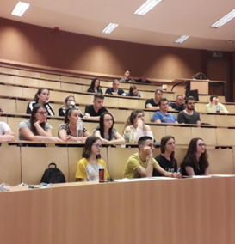
Szociálpedagógia BA
A képzés célja
Gyermek és ifjúsági korosztály tanulási, szociális és mentális problémáit komplex rendszerben kezelik.
Szociális, tanulási és mentális problémák megelőzése, megoldása
A fiatalok társadalmi integrációjának az elősegítése

Slide 4
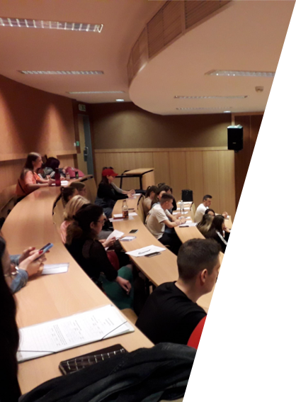
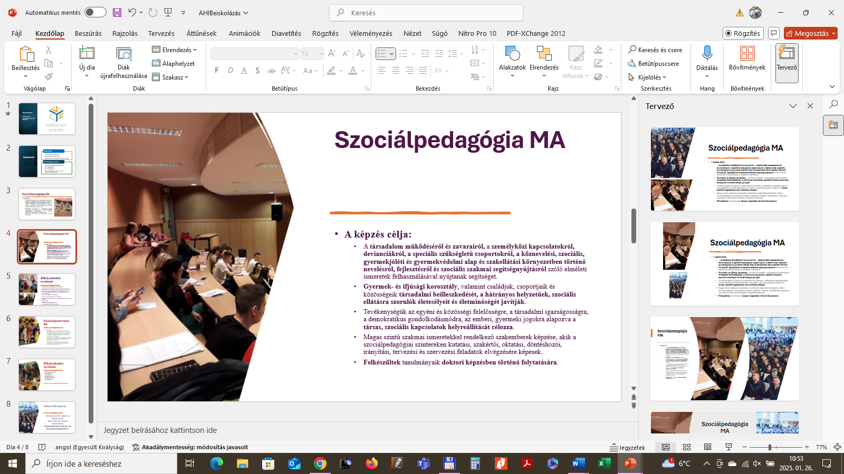
Szociálpedagógia MA
A képzés célja:
Gyermek- és ifjúsági korosztály, valamint családjuk, csoportjaik és közösségeik társadalmi beilleszkedését, a hátrányos helyzetűek, szociális ellátásra szorulók életesélyeit és életminőségét javítják.
Tevékenységük a társas, szociális kapcsolatok helyreállítását célozza.
A társadalom működéséről és zavarairól, a személyközi kapcsolatokról, devianciákról, a speciális szükségletű csoportokról, a köznevelési, szociális, gyermekjóléti és gyermekvédelmi alap és szakellátási környezetben történő nevelésről, fejlesztésről és szociális szakmai segítségnyújtásról szóló elméleti ismeretek felhasználásával nyújtanak segítséget.

Slide 5
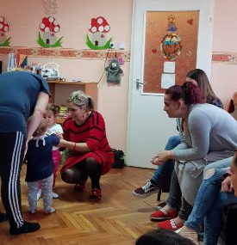
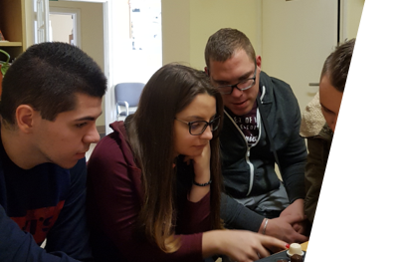
Elhelyezkedési területek
gyermekvédelmi (gyermekotthonok, lakás-otthonok)
gyermekjóléti (családsegítő szolgálatok, biztos kezdet gyermekházak)
szociális szolgáltatásban (támogató szolgálatok, idősek nappali ellátása és bentlakásos otthona, fogyatékossággal élőket segítő intézmények, pszichiátriai és szenvedély-betegeket segítő intézmények, a hajléktalan ellátás intézményei)
jóléti célú civil és egyházi szervezeteknél
közigazgatásban gyámügyi és szociális területen
köznevelési intézményekben iskolai gyermekvédelmi felelős/iskolai szociál-pedagógus)
Kollégiumokban
rendőrség ifjúság- védelmi osztályán
társadalomtudományi kutató-intézetekben

Slide 6
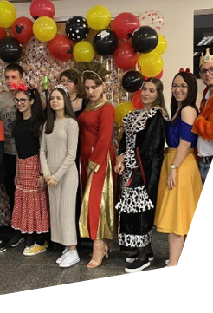
Közösségszervezés BA
A képzés célja:
Kulturális, humán, közösségi alapú társadalom- és gazdaságszervező munkát végző szakemberek képzése.
El tudják látni művelődési, egyházi, civil, vállalkozói és nonprofit szervezetek, állami vagy önkormányzati intézmények, integrált, többfunkciós szervezetek, intézmények működtetését.
Képesek helyi, közösségi szinten a művelődés, az ifjúság, a felnőttképzés társadalmi és gazdasági helyzetének fejlesztésével összefüggő állami feladatellátást megszervezni, irányítani
Együttműködik a feladatát érintő intézményekkel, szervezetekkel, különösen a kultúra, a közoktatás-köznevelés, szociális ellátás, felnőttképzés, helyi gazdaságfejlesztés ágazataiban.

Slide 7
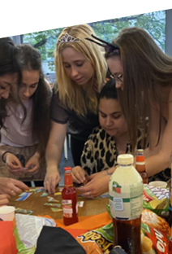
Elhelyezkedési területek
Közösségi művelődés
Ifjúságsegítés
Humánfejlesztés
Ifjúsági szolgáltatás
Felnőttképzés
(tervező, szervező, értékelő, irányító feladatot lát el)

Slide 8

Sok szeretettel várjuk az Alkalmazott Humántudományok Intézetének Társadalomtudományi- és Szociális képzéseire!
Felvételi információk:
https://felvetelizoknek.nye.hu
https://ahi.nye.hu

Slide 9
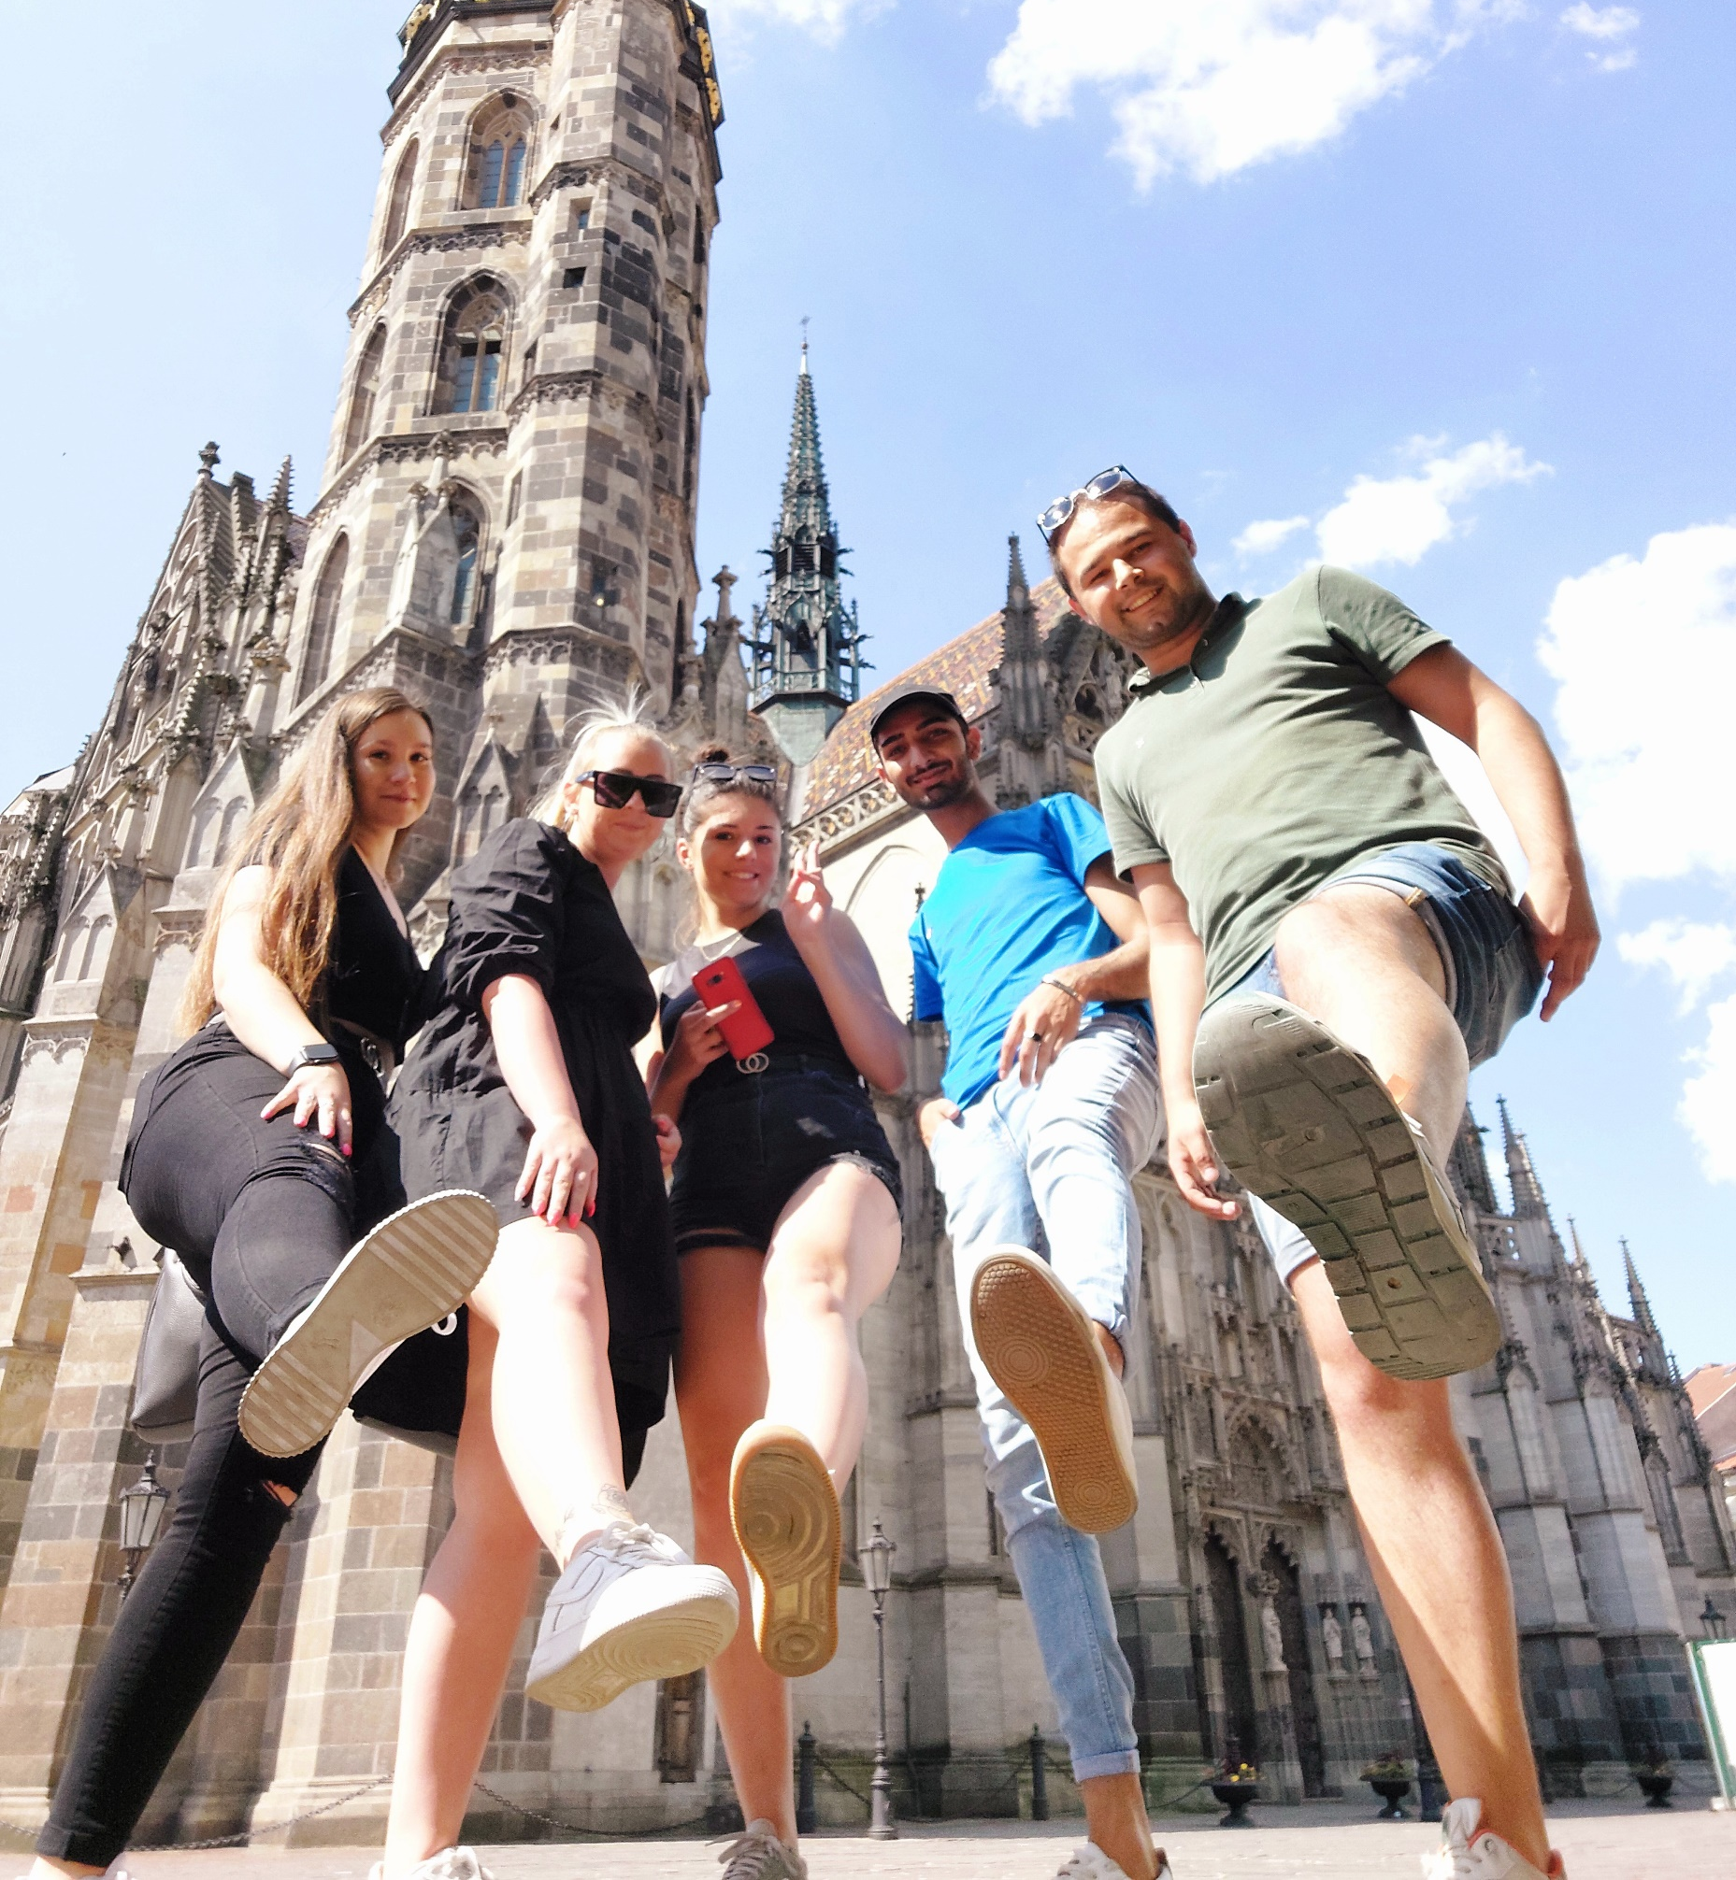
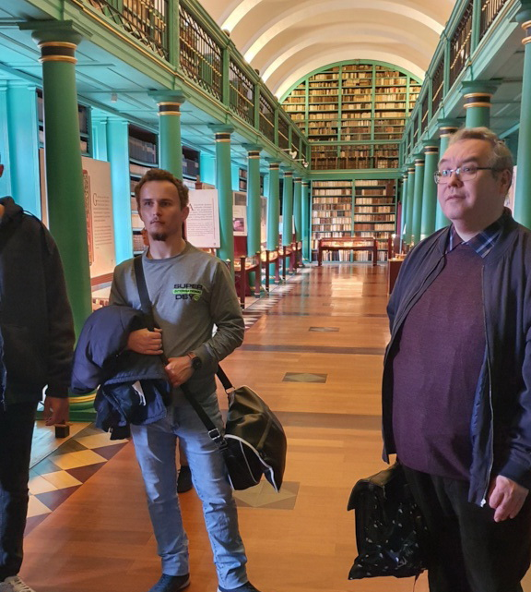
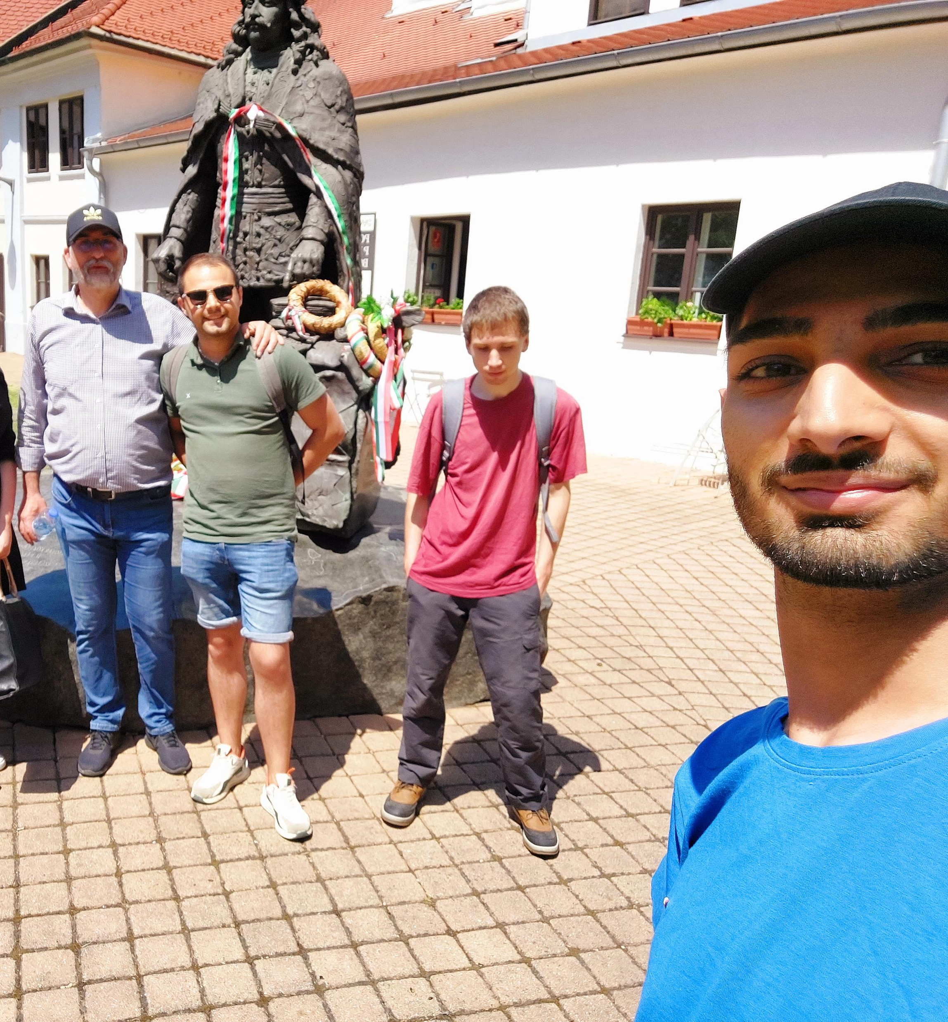
Kirándulások
Hazai és külföldi kirándulások

Slide 10
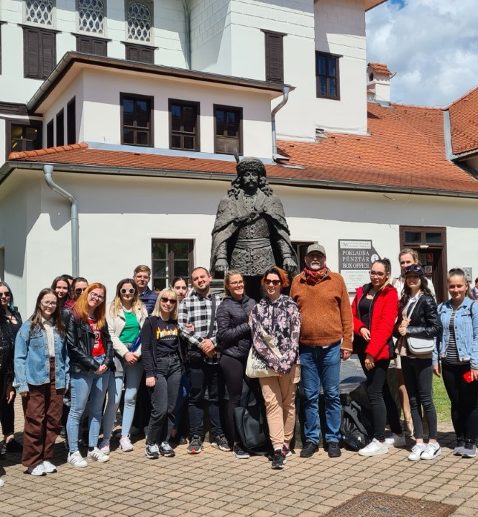
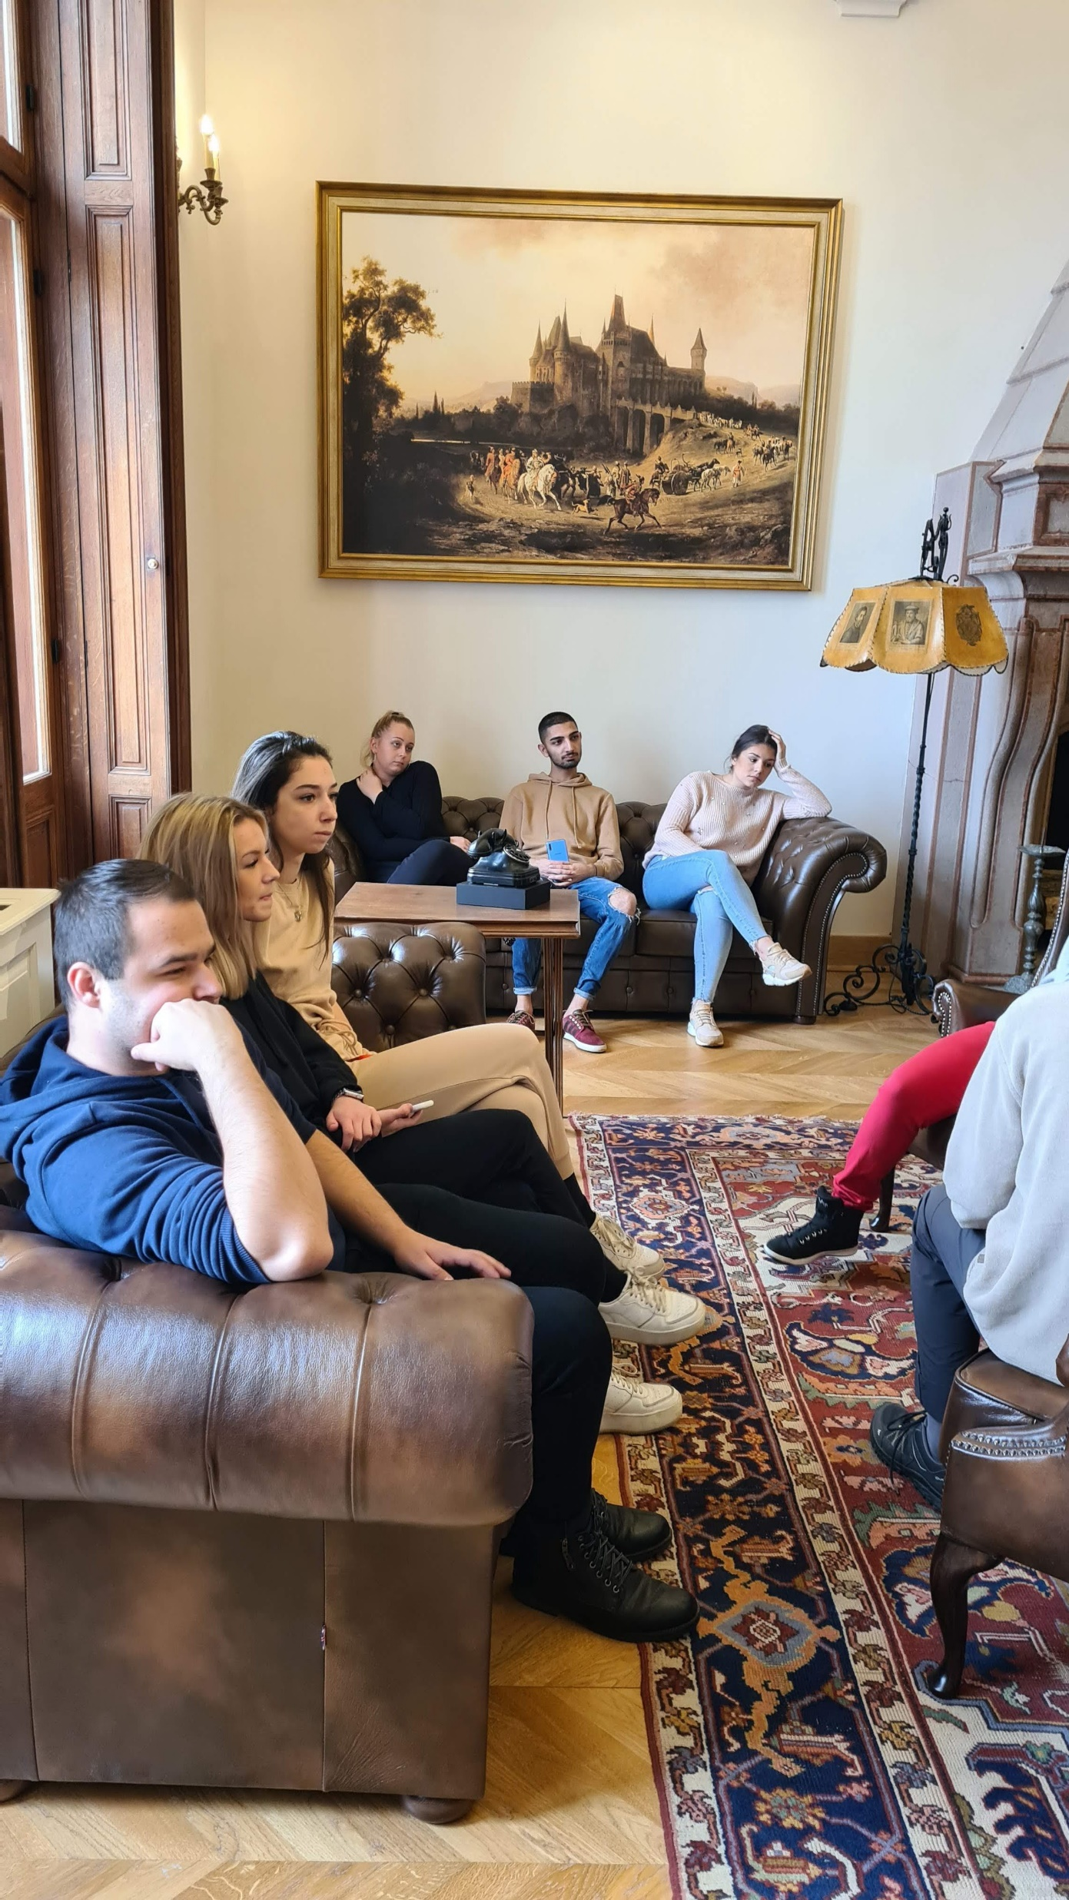
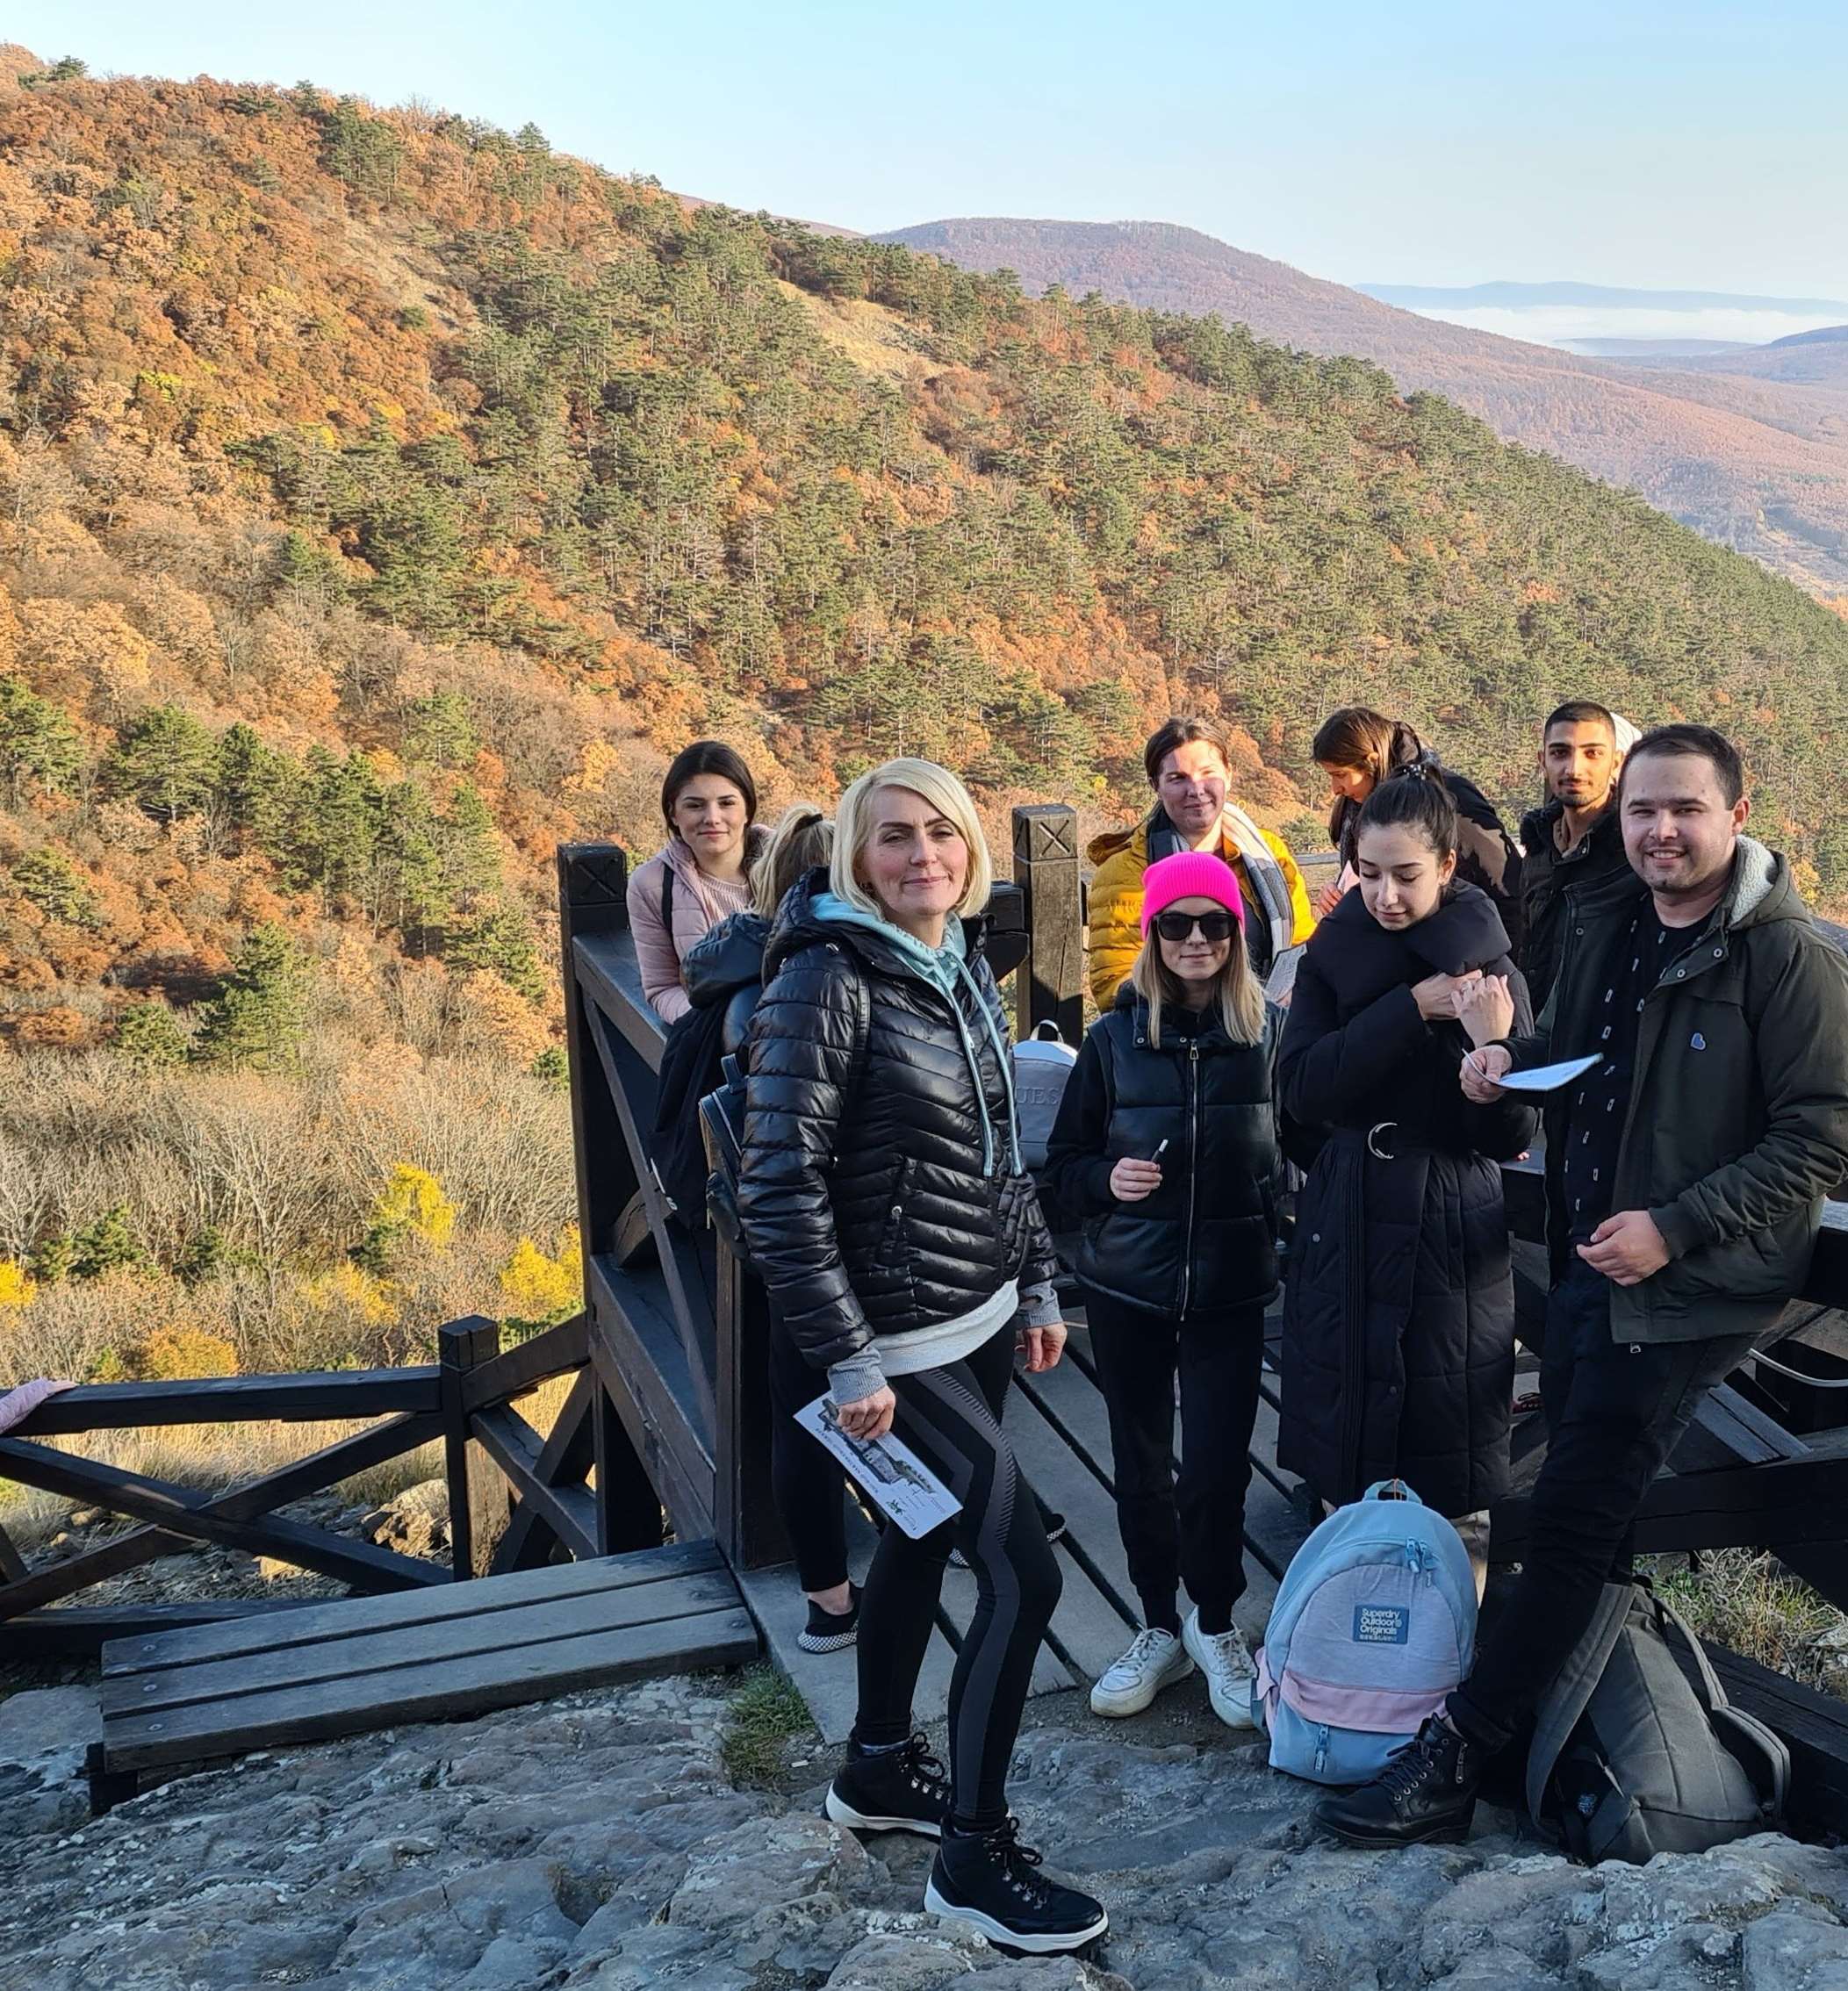
Kirándulások
Hazai és külföldi kirándulások

Slide 11
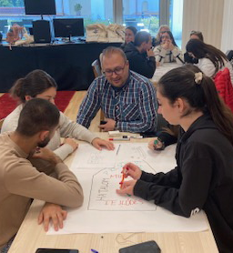
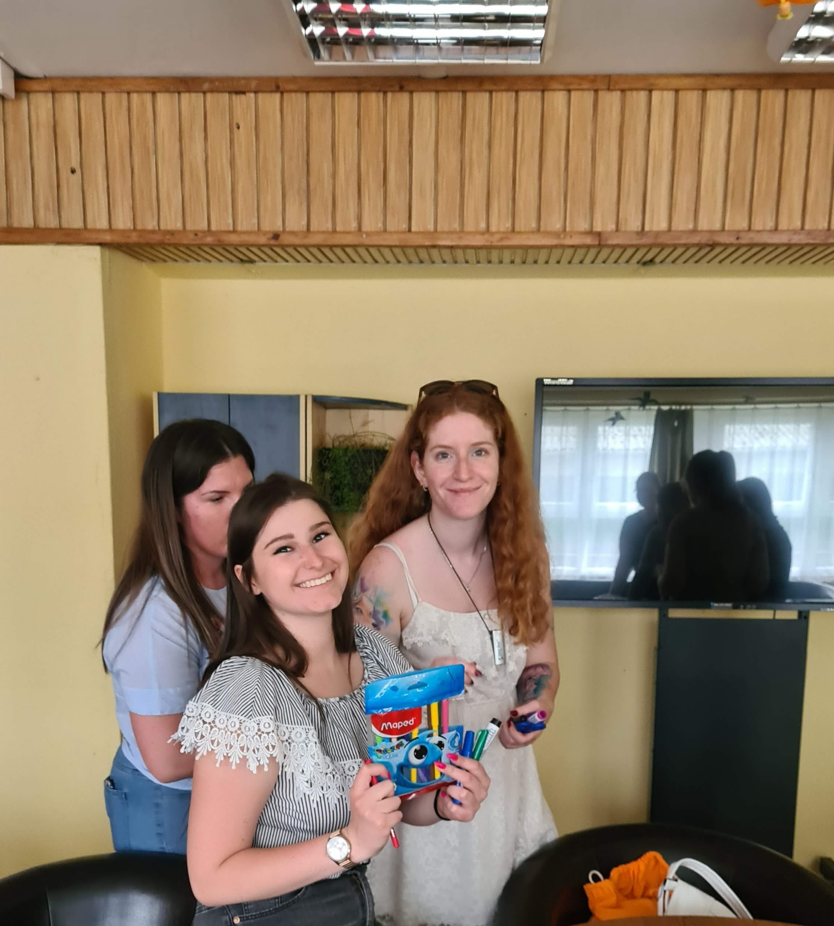
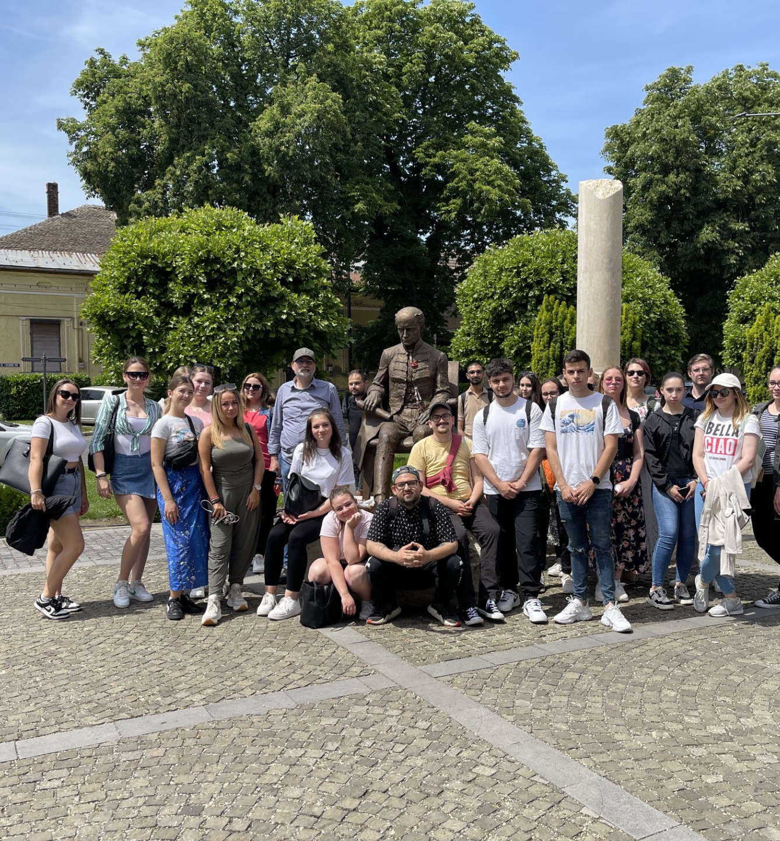
Terepgyakorlatok

Slide 12
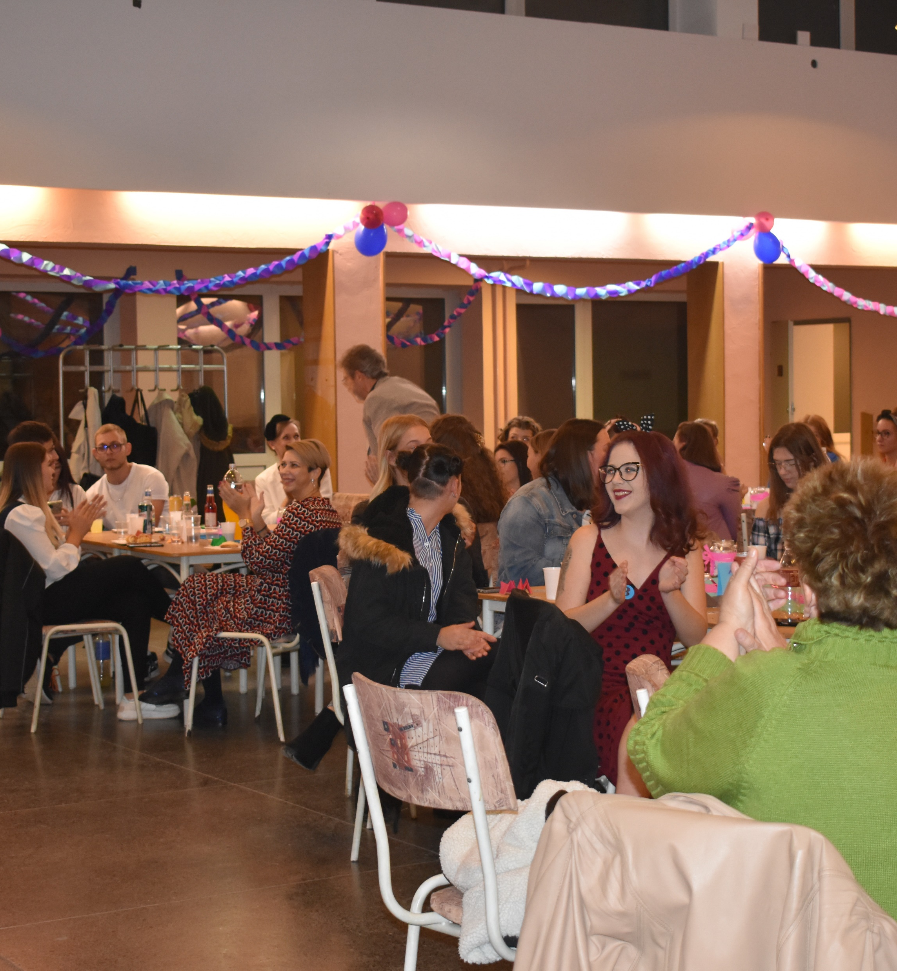
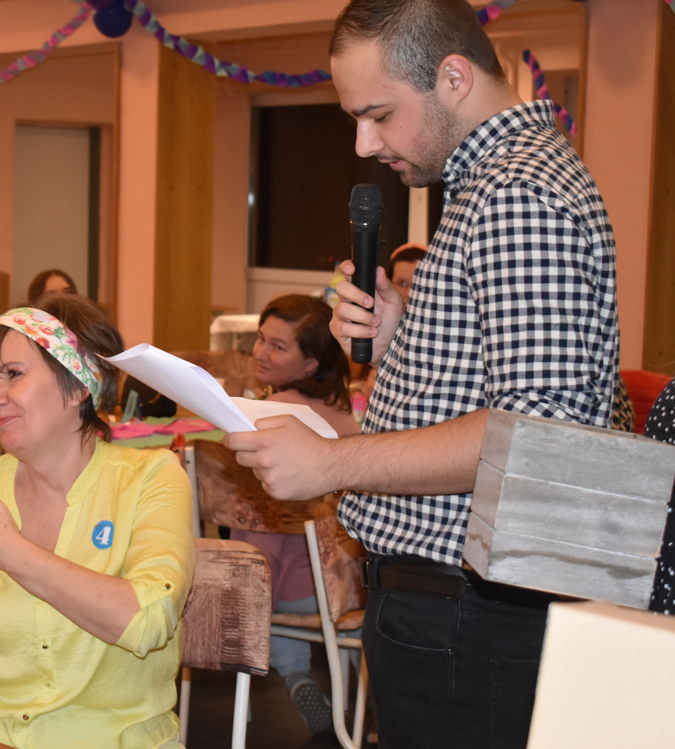
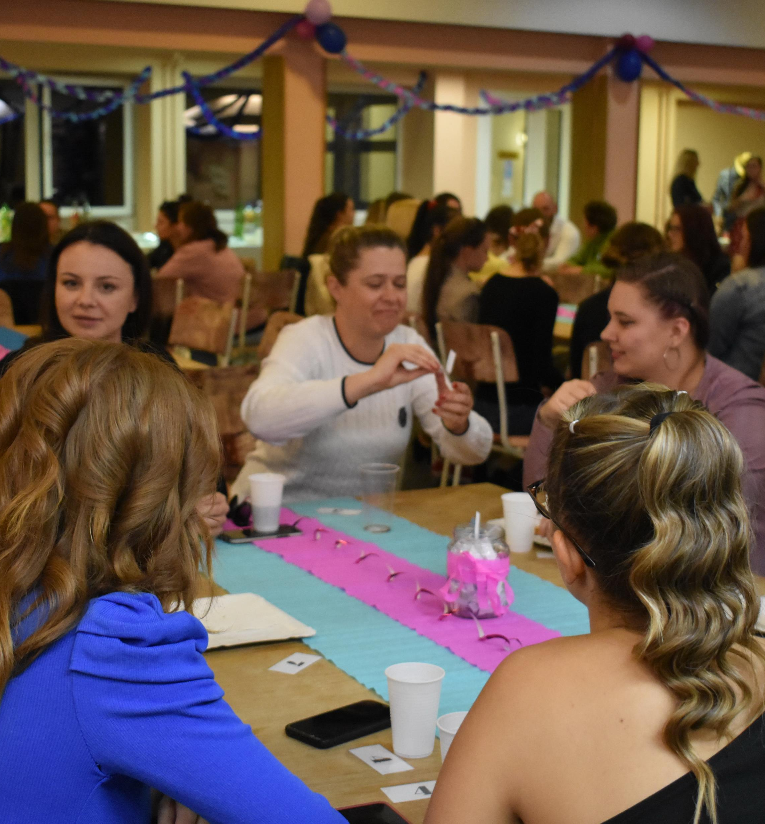
Szakestek

Slide 13
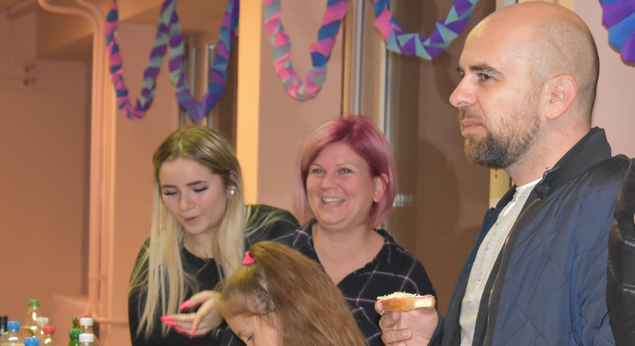
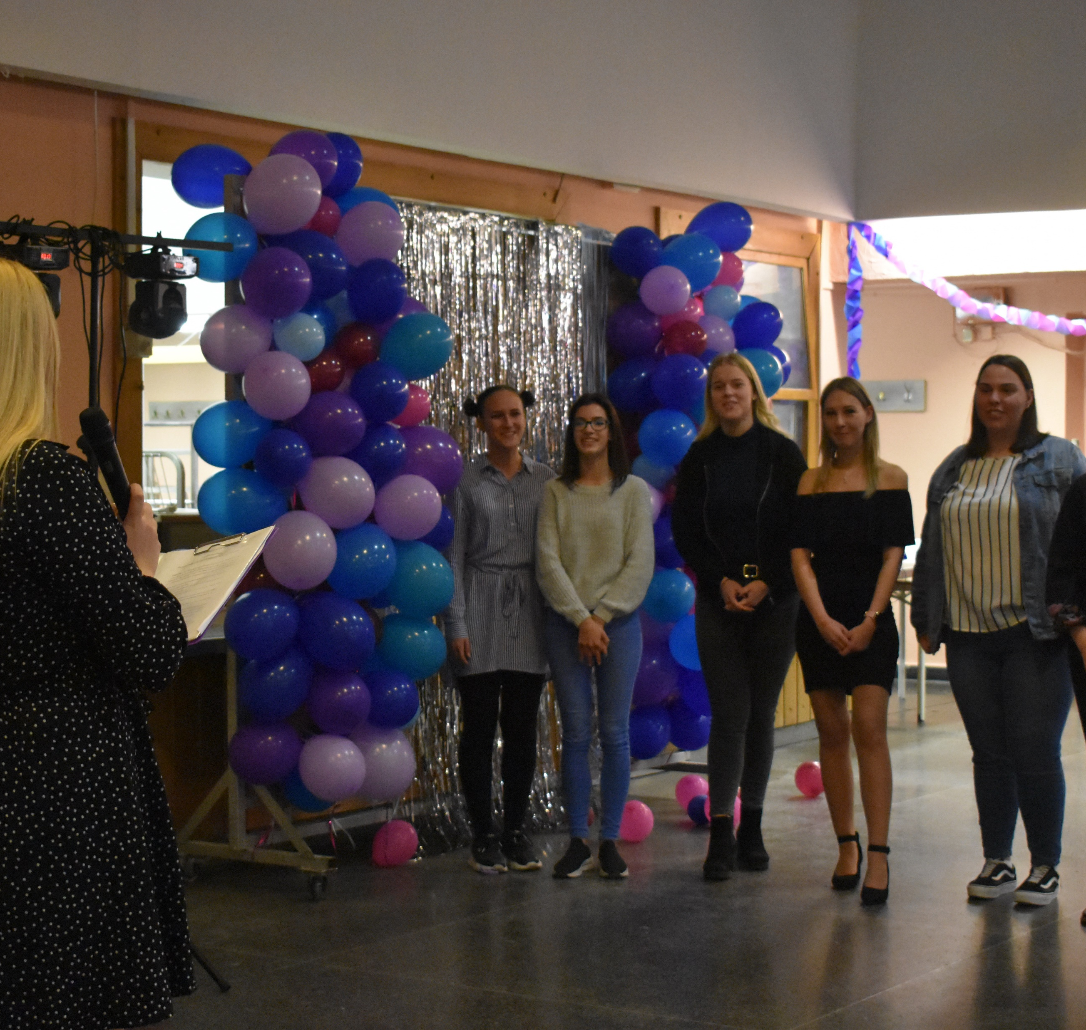
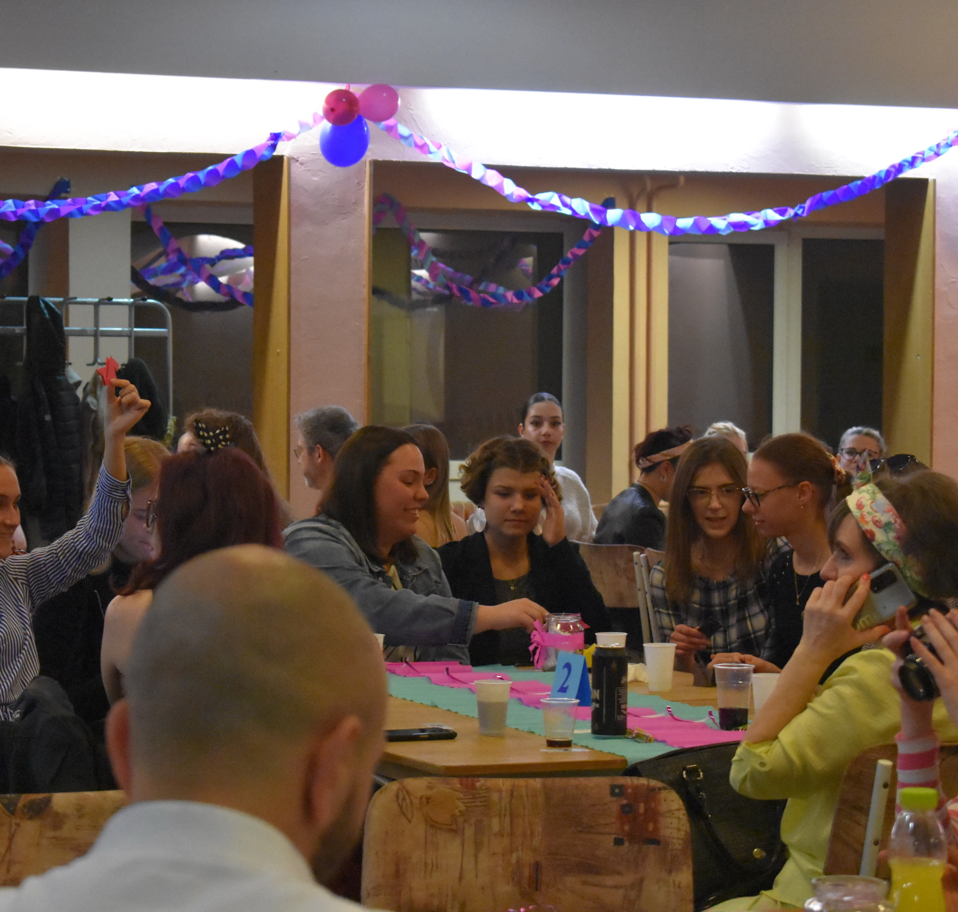

Szakestek

Slide 14
Sok szeretettel várjuk az Alkalmazott Humántudományok Intézetének Társadalomtudományi- és Szociális képzéseire!
Felvételi információk:
https://felvetelizoknek.nye.hu
https://ahi.nye.hu

